Slide 1
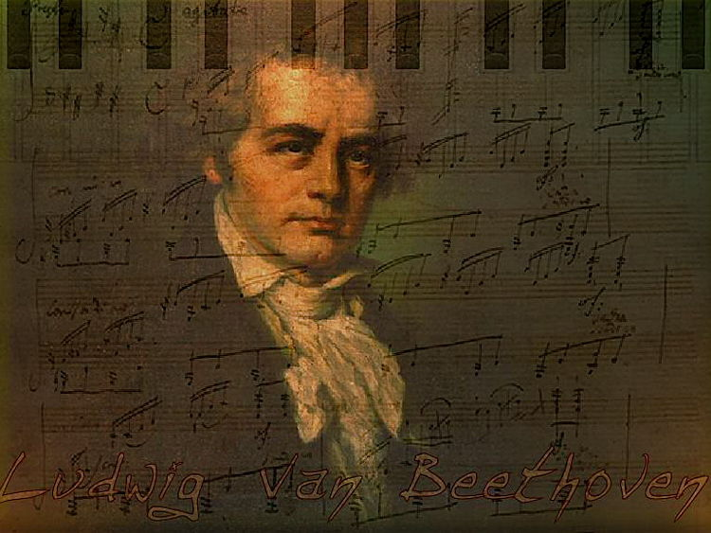
Тема урока:
«Мир музыки Бетховена»

Slide 2
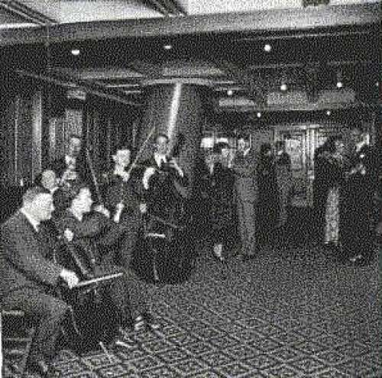


«Героическая» симфония

Slide 3
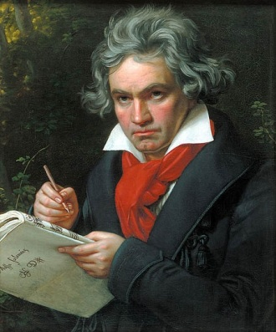
Людвиг ван Бетховен
(1770-1827)
Немецкий композитор

Slide 4
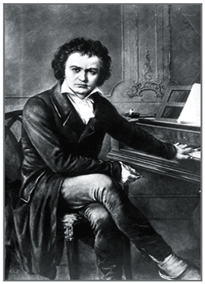
В возрасте 27 лет
Бетховен ощутил
первые признаки глухоты.

Slide 5
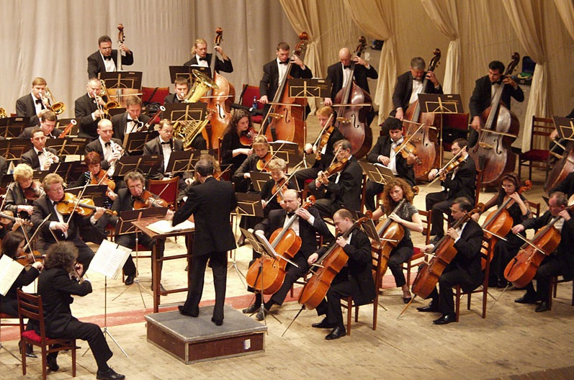
Симфония – большое произведение для симфонического оркестра,
состоящее обычно из четырёх частей,
раскрывающих замысел композитора.

Slide 6
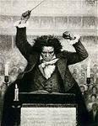
«Пятая» симфония
с мотивом-эпиграфом
«Так судьба стучится в дверь»
1 часть
4 часть
финал

Slide 7
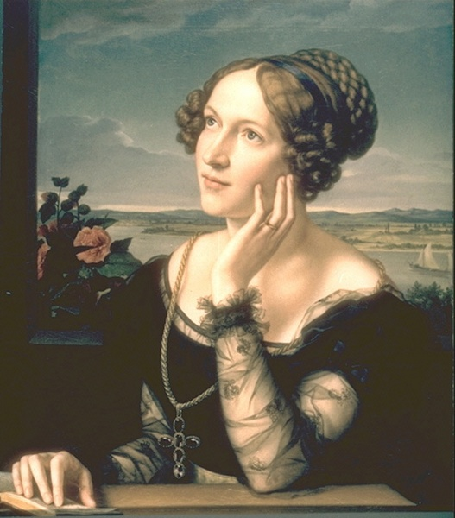
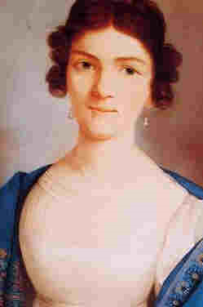
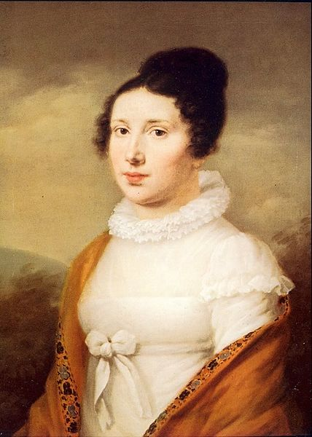
«К Элизе»

